Slide 1
OpenCv & MFC 教學
Made by David

Slide 2
一、OpenCv 設定教學

Slide 3
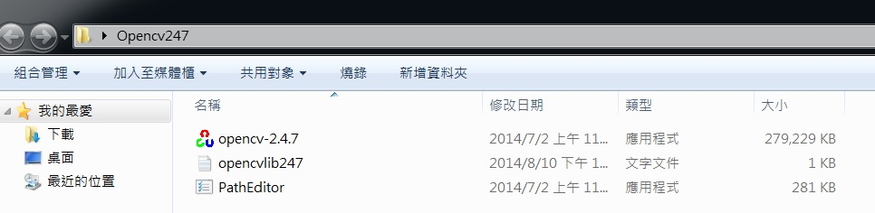
步驟1： 下載 opencv
登入 FTP (140.116.154.1 )
帳號： OpenCv
密碼： OpenCv
下載 opencv247 .rar
解壓縮後有右圖的檔案

Slide 4
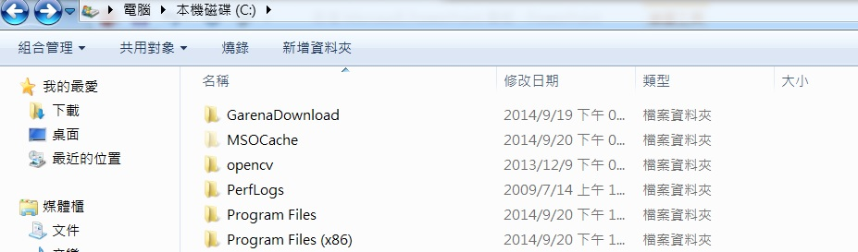
步驟2：安裝 opencv
打開 opencv-2.4.7.exe 後會產生 opencv 資料夾。
將 opencv 資料夾丟入C槽(或D槽下都行)，只是等等路徑要改而已。

Slide 5
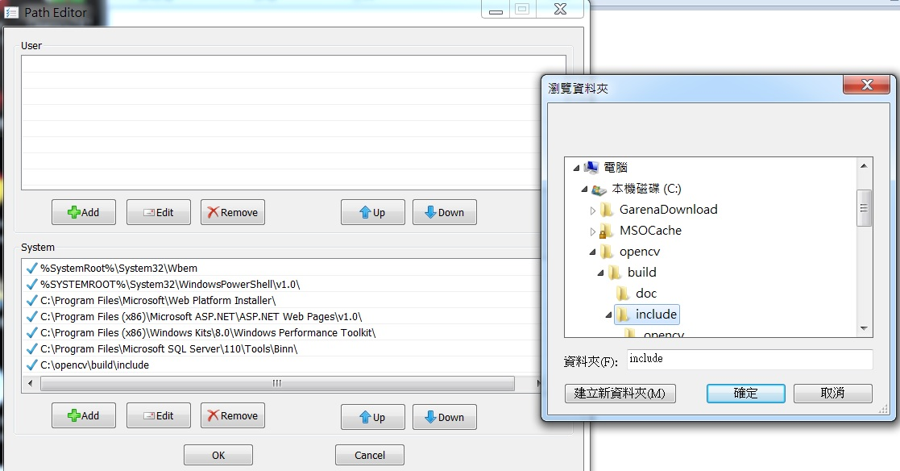
步驟3-1：設定路徑
右鍵系統管理員打開 PathEditor.exe
底下Add加入→ C:\opencv\build\include

Slide 6
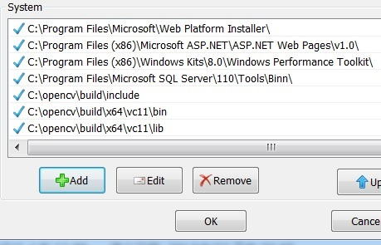
步驟3-2：設定路徑
電腦是 64 位元使用 visual 2012 底下 Add 加入
→ C:\opencv\build\x64\vc11\bin
→ C:\opencv\build\x64\vc11\lib
電腦是 32 位元使用 visual 2012 底下 Add 加入
→ C:\opencv\build\x86\vc11\bin
→ C:\opencv\build\x86\vc11\lib

Slide 7
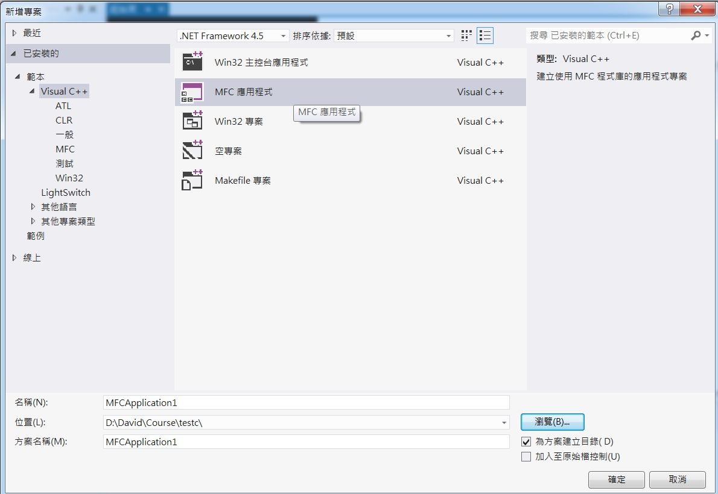
步驟4：MFC設定
先開啟新專案，選MFC應用程式

Slide 8
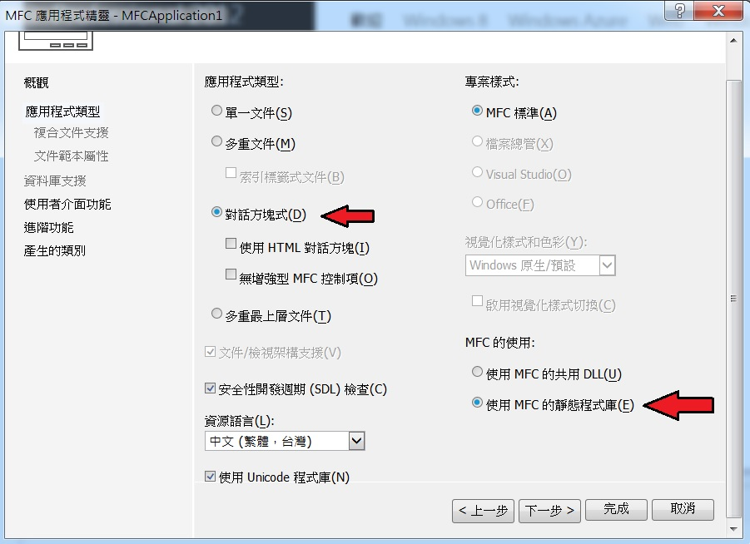
步驟4：MFC設定
下一步後點到下列頁面，選對話方塊式和使用MFC的靜態程式庫，最後按下完成即可。

Slide 9
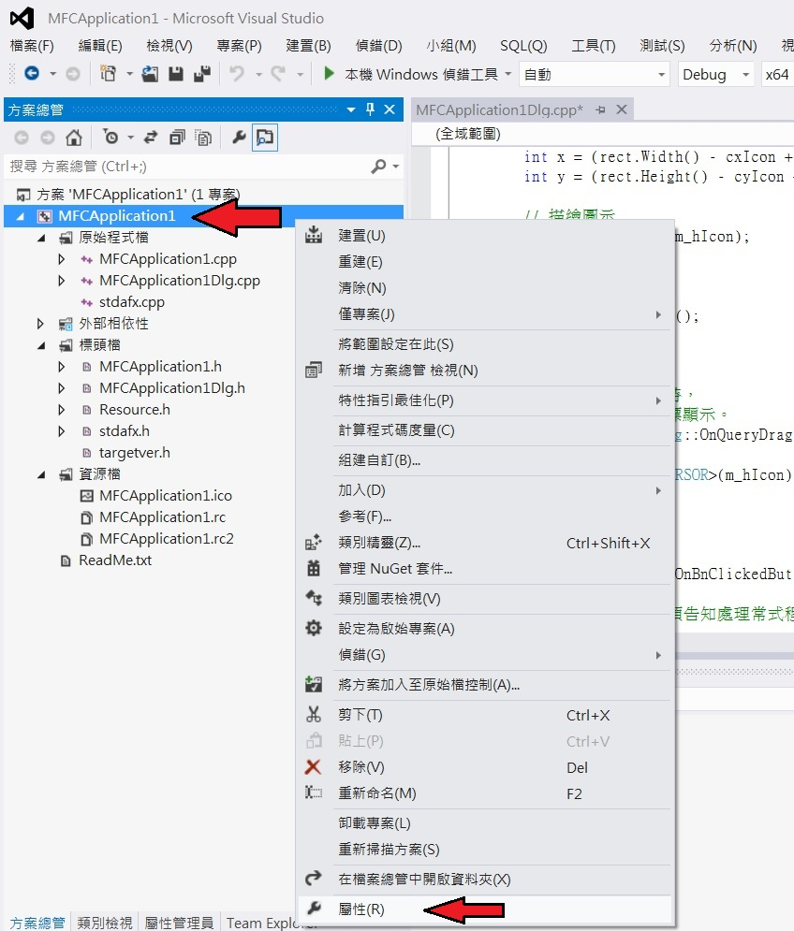
步驟4：MFC 設定
點選專題名稱，右鍵點屬性

Slide 10
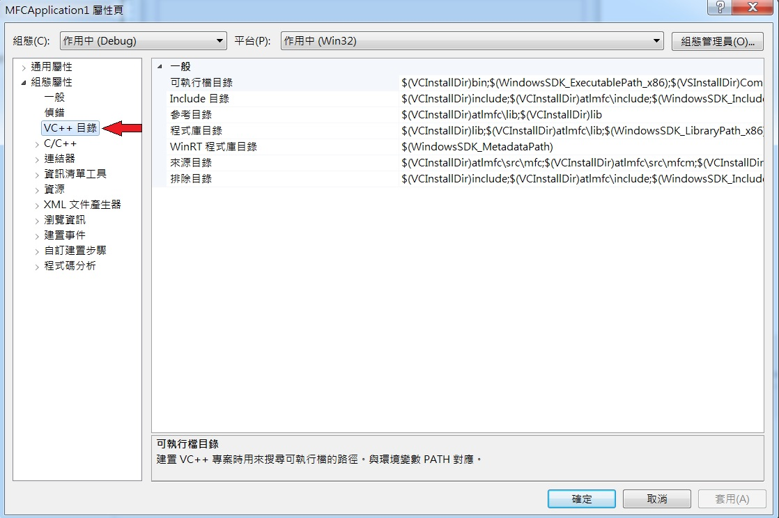
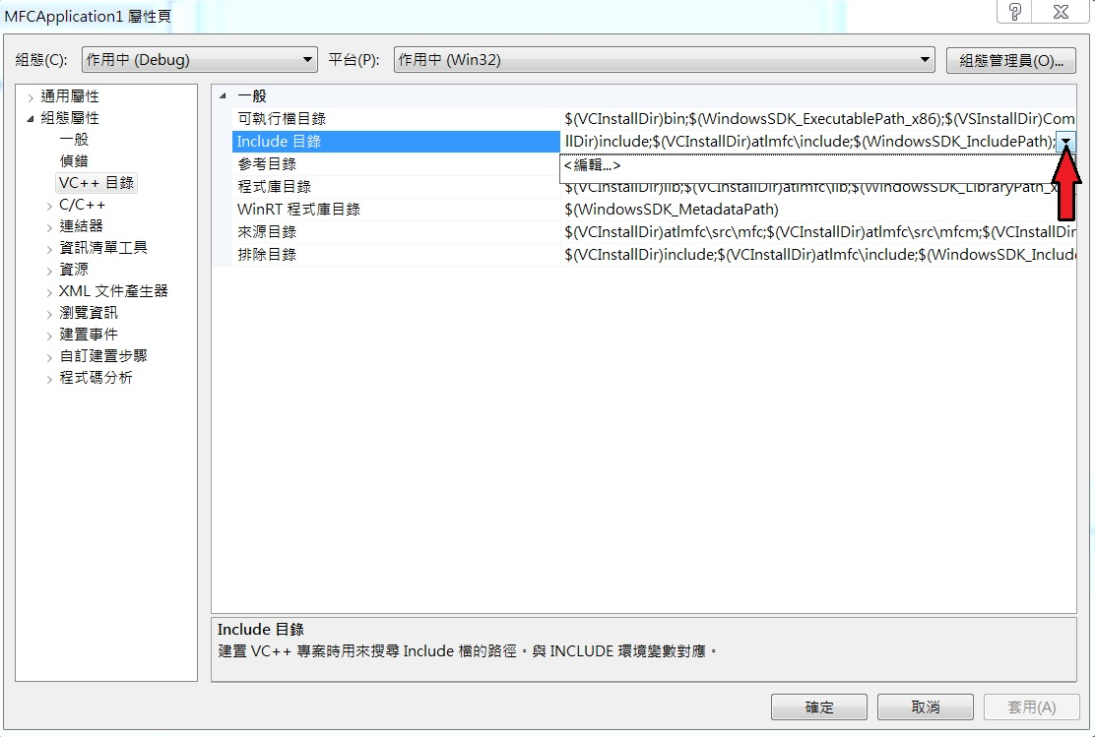
步驟4：MFC 設定
打VC++目錄，點Include目錄，點編輯

Slide 11
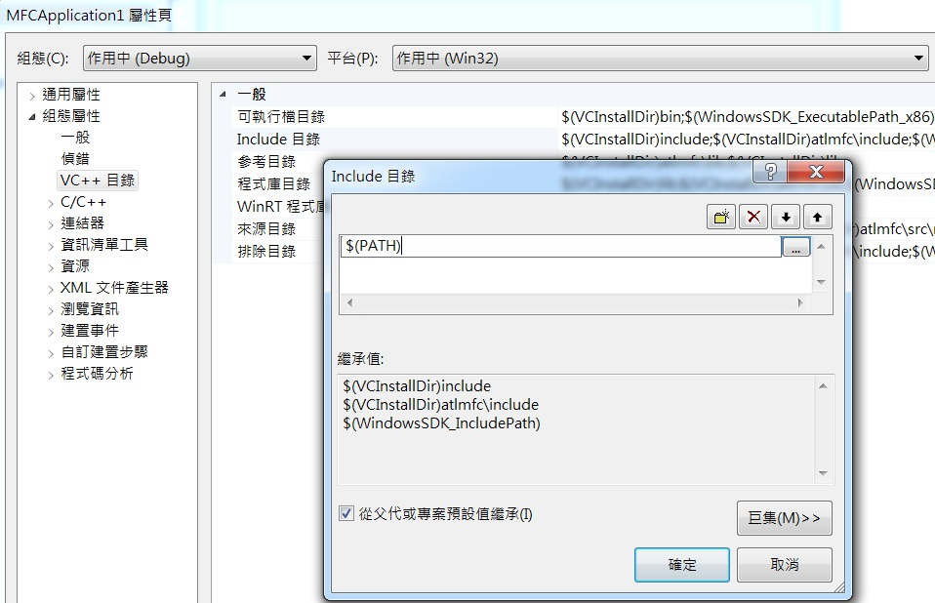
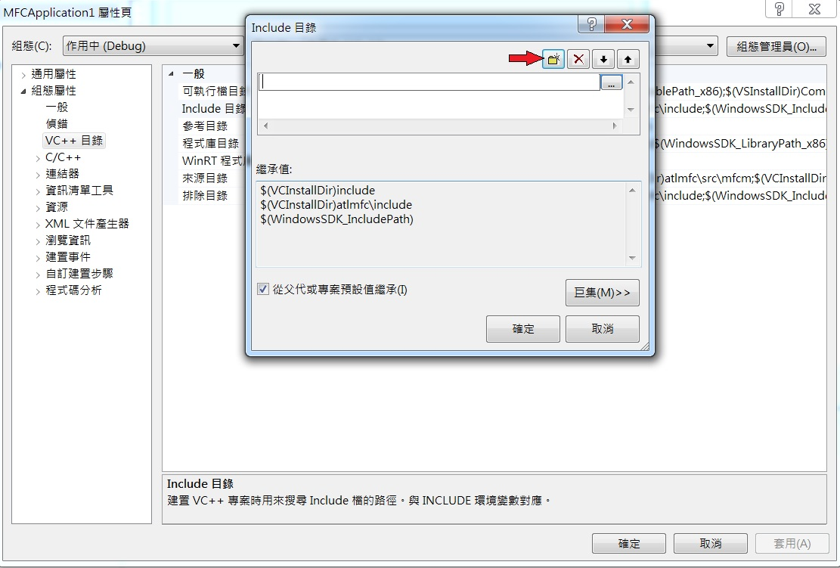
步驟4：MFC設定
在裡面新增一條，輸入 $(PATH) 。

Slide 12
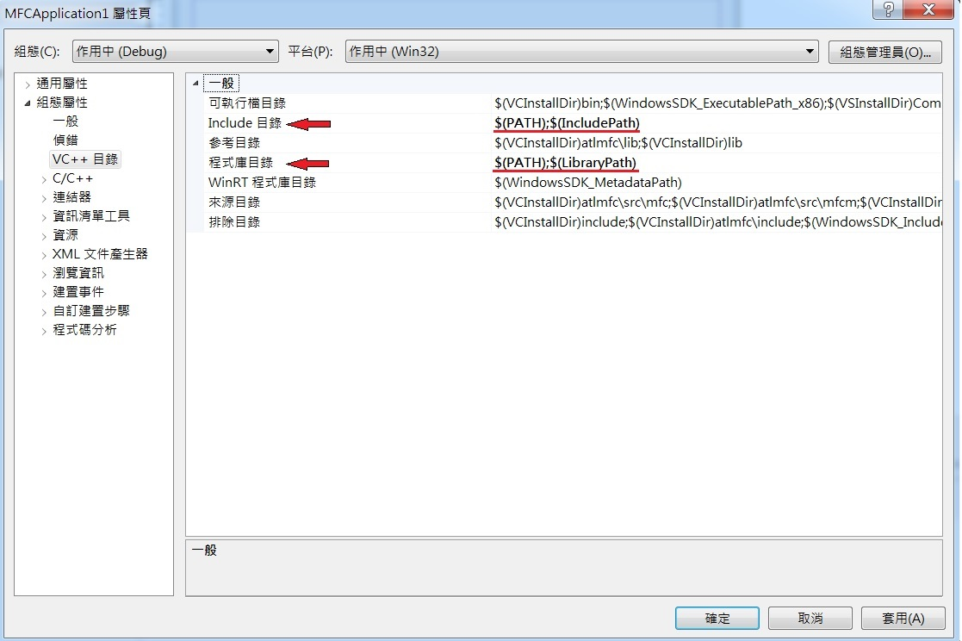
步驟4：MFC設定
在程式庫目錄也加一條 $(PATH) 最後應該會變成右圖這樣。

Slide 13
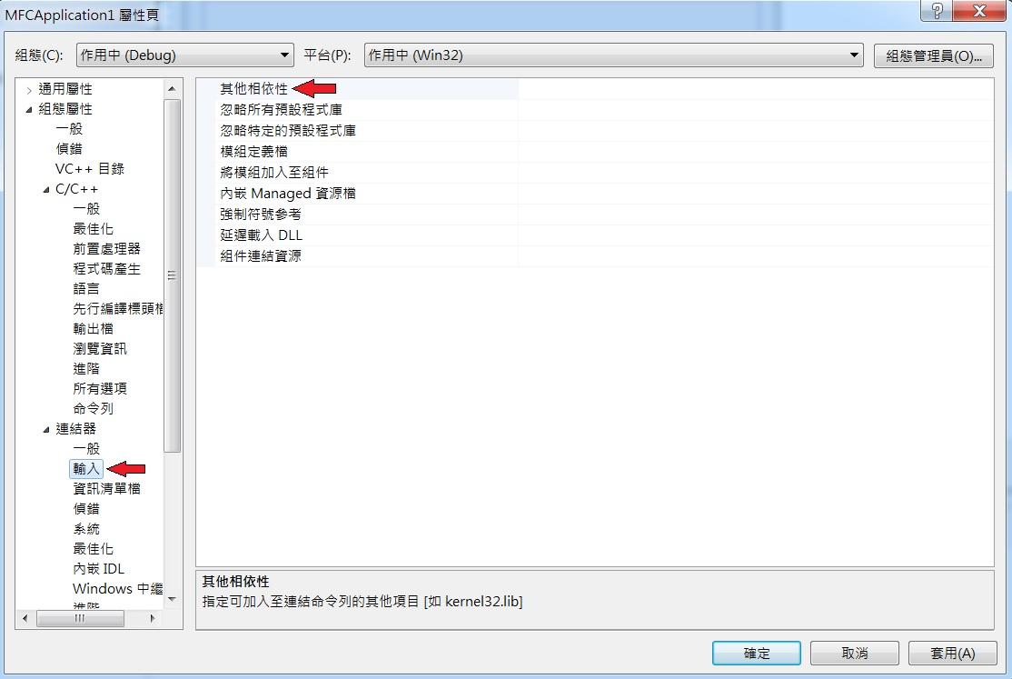
步驟4：MFC設定
最後點連結器
→輸入
→其他相依性
→新增

Slide 14
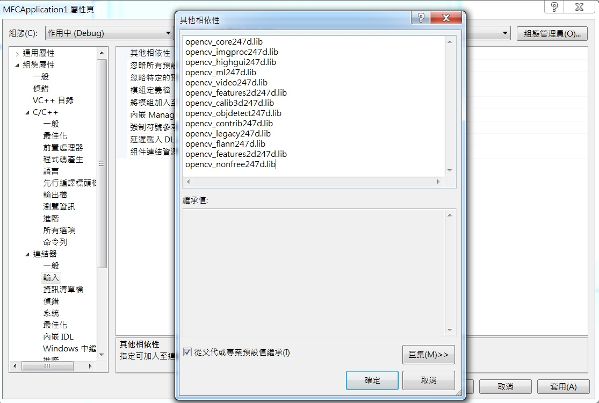
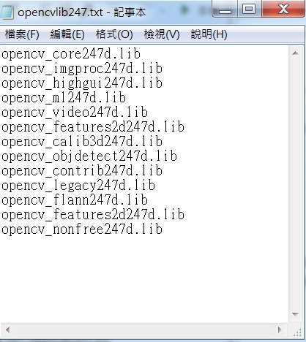
步驟4：MFC設定
打開opencv247資料夾中的opencvlib247.txt，把內容複製貼上。

Slide 15
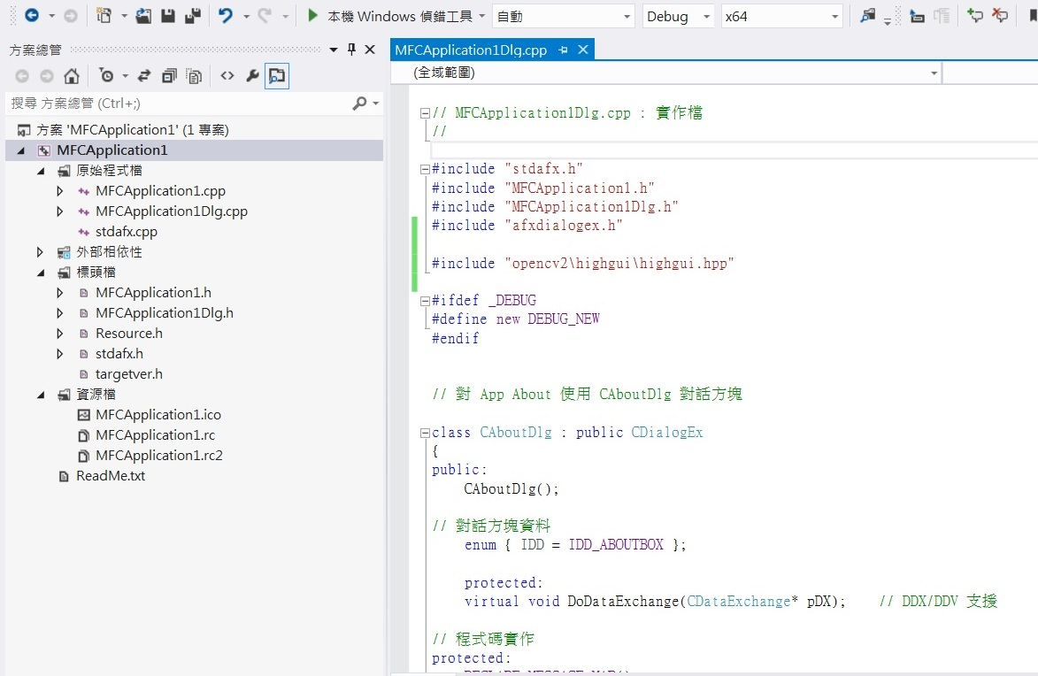
步驟5：設定完了
終於可以開始操作啦 >0<

Slide 16
二、MFC 教學

Slide 17
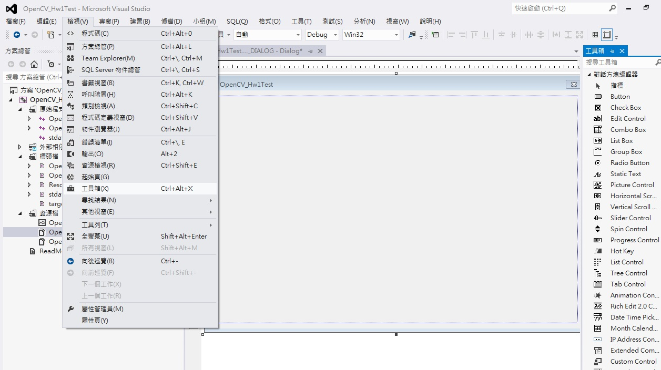
打開工具箱
檢視 →工具箱
按下 針的圖案( )可以將工具箱固定在畫面上。
將想要新增的元件拖曳至 DIALOG 畫面即可。

Slide 18
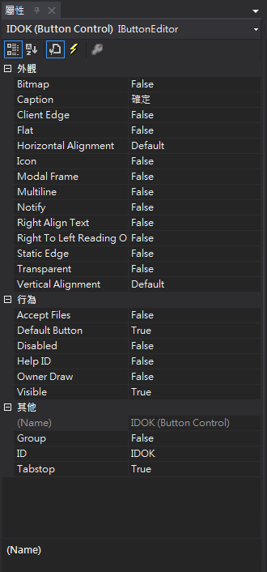
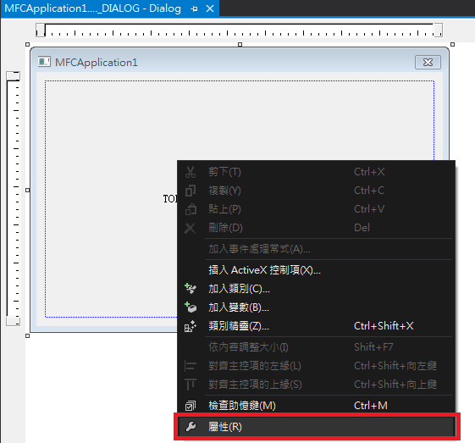
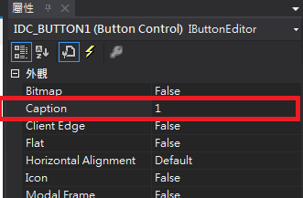
屬性
控制項事件
DIALOG 畫面右鍵，選擇屬性
元件可以這這裡修改屬性、新增事件等。
例如：更改按鈕的Caption欄位，可以看到按鈕上的字改變了。
部分屬性可以修改

Slide 19
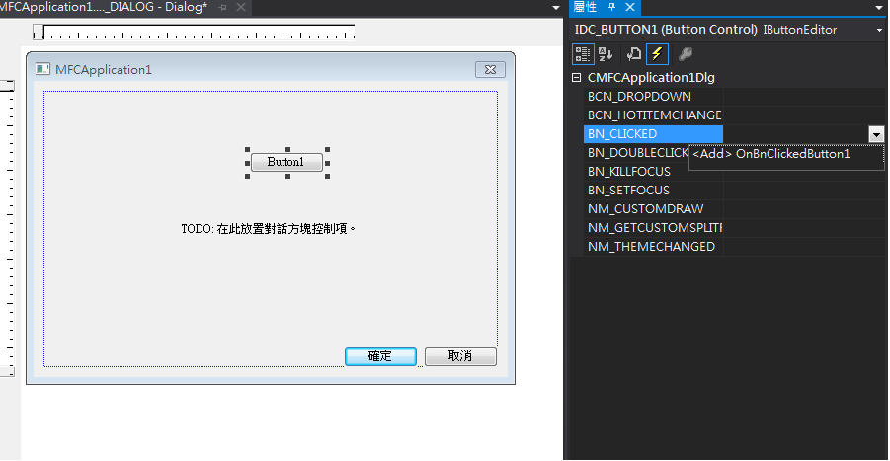
MFC：加入滑鼠點擊事件(BN_CLICKED)
(法一)對元件滑鼠左鍵雙擊。
(法二)於屬性的控制項事件對 BN_CLICKED欄位新增函數，如右圖。
1
2

Slide 20
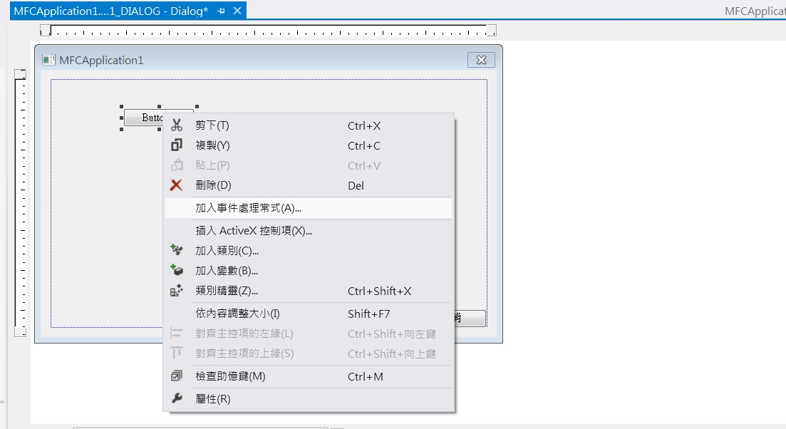
MFC：加入滑鼠點擊事件(BN_CLICKED)
(法三)對元件點右鍵，加入事件處理常式，如右圖。

Slide 21
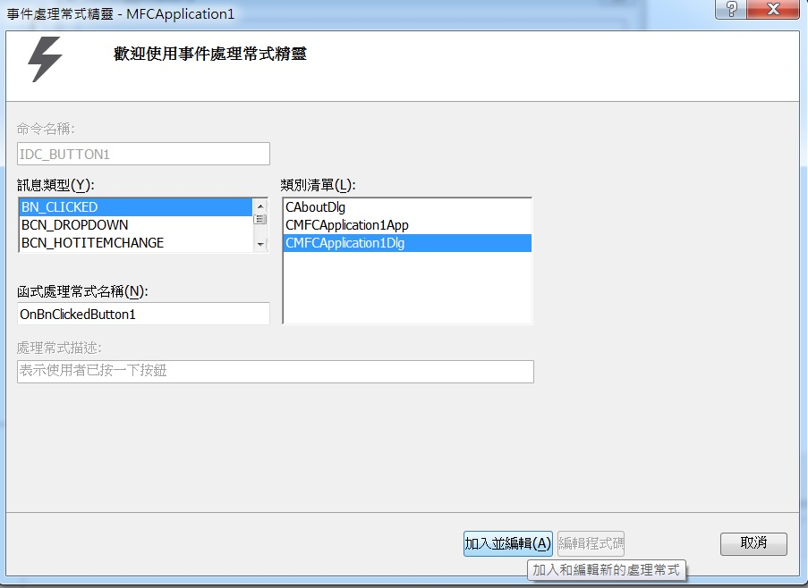
MFC：加入滑鼠點擊事件(BN_CLICKED)
預設為：
BN_CLICKED
C[專案名]Dlg
直接按下加入並編輯就行了。
其餘不同事件也是依照上述方法二或方法三來新增，有興趣者可以自行研究。

Slide 22
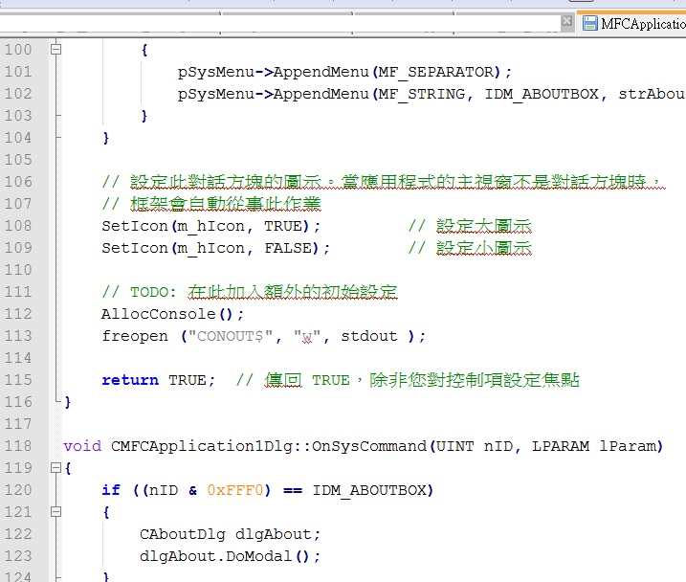
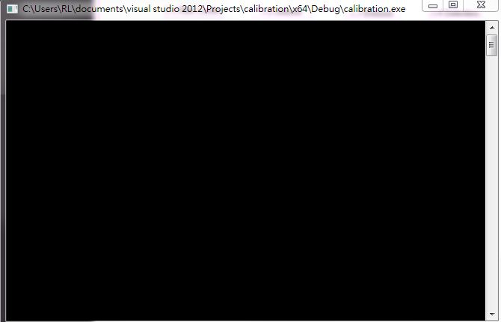
MFC：開DOS視窗
在BOOL CMFCApplication1Dlg::OnInitDialog()底下
加入AllocConsole();
freopen ("CONOUT$", "w", stdout );
就可以開黑窗出來了

Slide 23
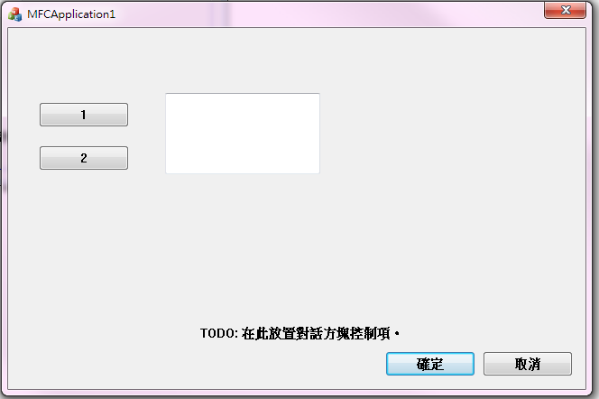
MFC : 簡易範例
按下不同按鈕，更改 Edit Control 裡面的字。
(步驟一)利用工具箱將Button 以及 Edit Control 元件拖曳至 DIALOG畫面，介面如右：

Slide 24
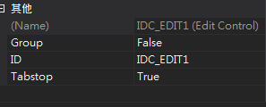
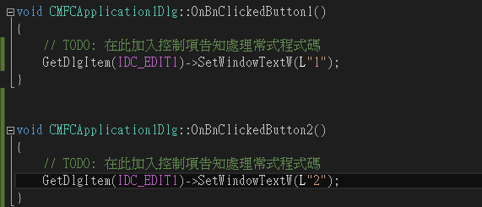
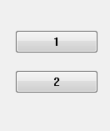
MFC : 簡易範例
加入滑鼠點擊事件，並於兩個按鈕的滑鼠事件函數分別加入下方程式碼，如圖。
GetDlgItem(IDC_EDIT1)->SetWindowTextW(L"1");
GetDlgItem(IDC_EDIT1)->SetWindowTextW(L“2");
此為Edit Control 元件的 ID，可於”屬性”查看

Slide 25
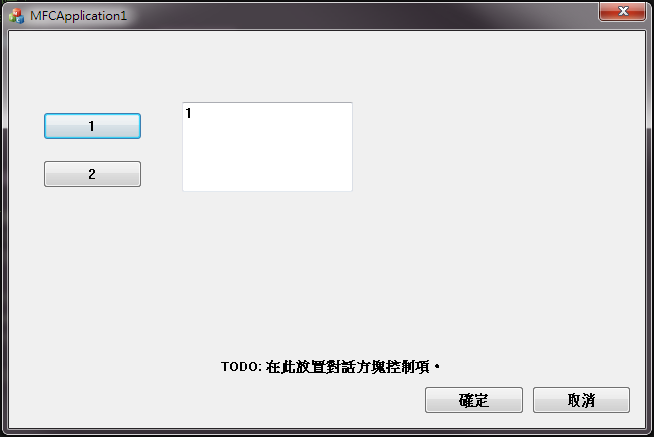
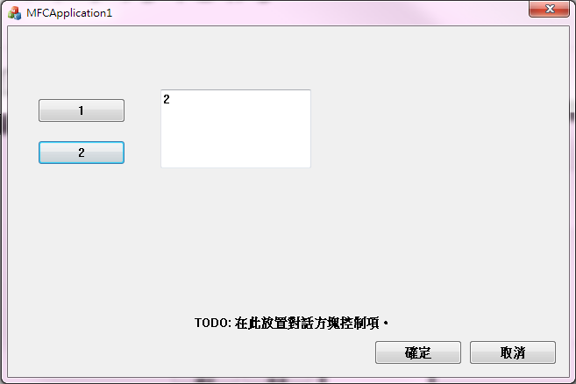
MFC : 簡易範例
結果如圖：
(按下按鈕1)
(按下按鈕2)

Slide 26
Q&A

Slide 27
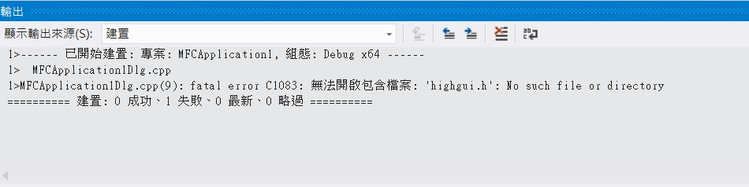
EX問題1：
範例 code 無法開啟 "highgui.h"
解法
將 #include “highgui.h”
改成 #include "opencv2\highgui\highgui.hpp"

Slide 28
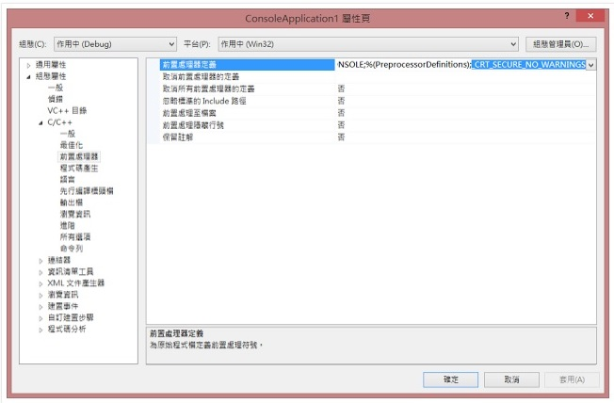
EX問題2：
解法：方案總管點右鍵→ 屬性
→ 組態屬性
→ C/C++ → 前置處理器
→ 於「前置處理器定義」後面加上 _CRT_SECURE_NO_WARNINGS
→確定

Slide 29
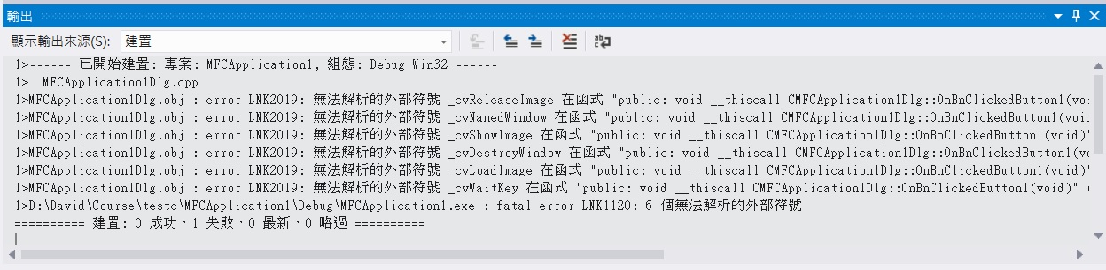
EX問題3：無法解析的外部符號

Slide 30
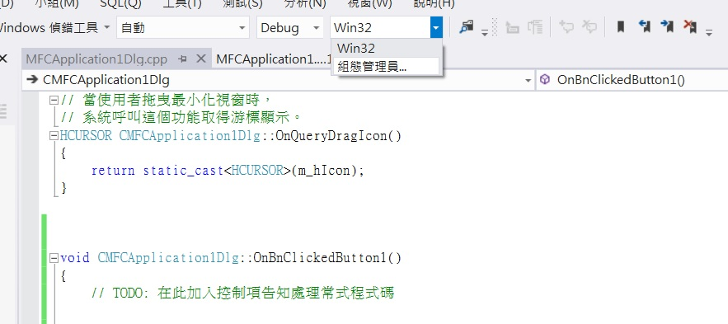
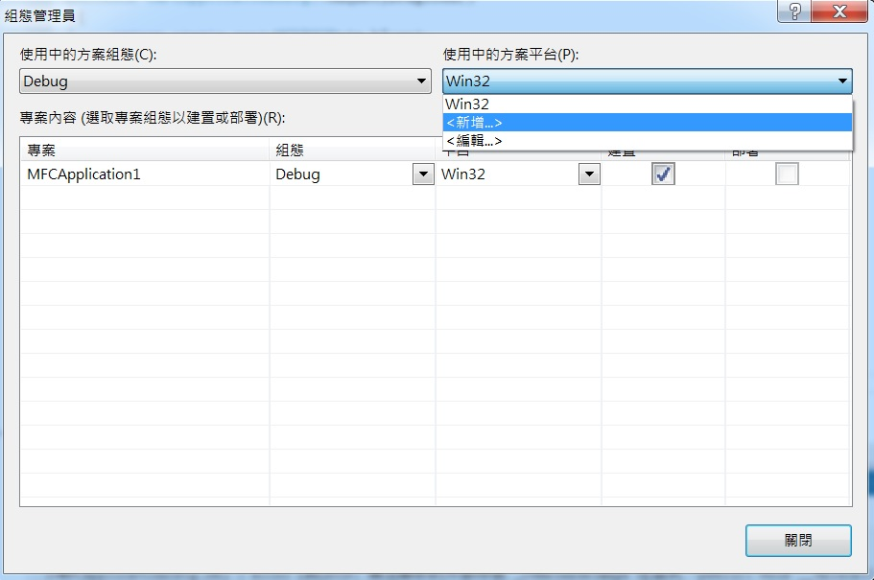
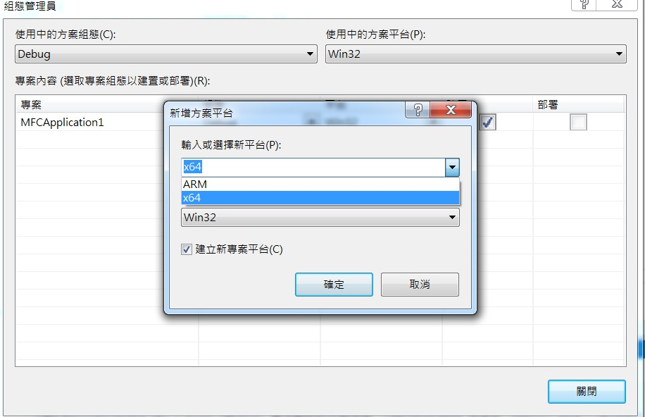
EX問題3：
解法：點開 Win32
→ 組態管理員
→ 新增→ x64 → 確定

